Slide 1
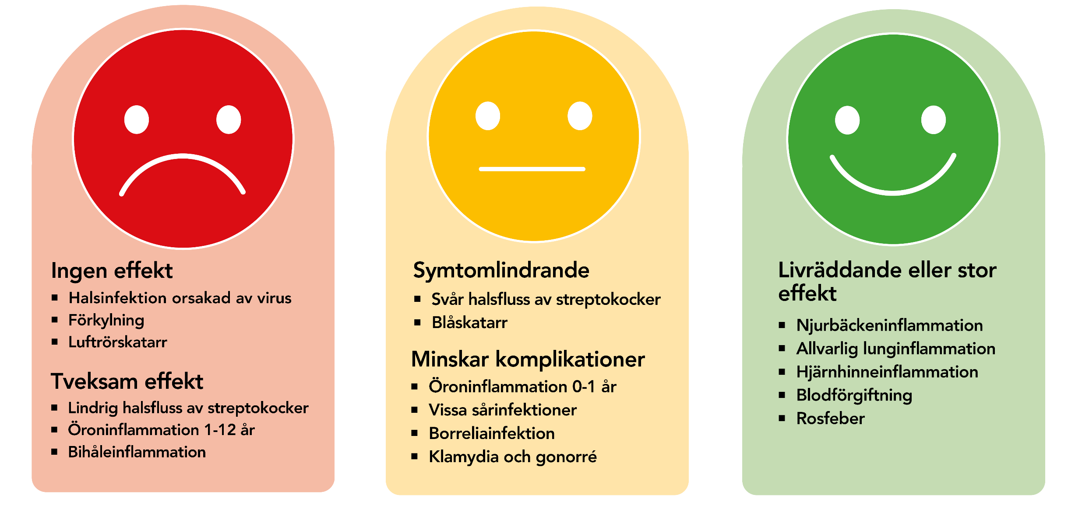
Antibiotika – När kan det hjälpa?

